Slide 1
Android Development for Beginners
Лекция 9 Панели действий и выдвижные панели.

Slide 2
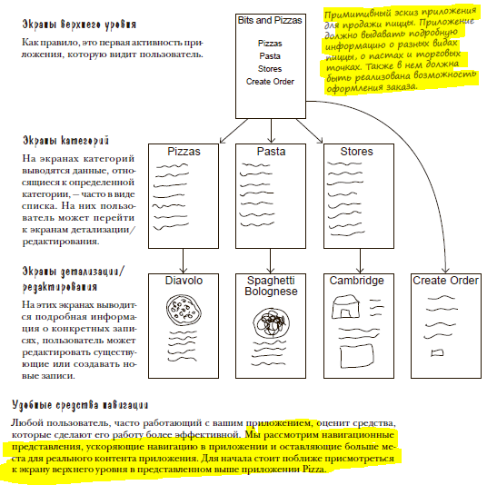
Хорошее приложение имеет четкую структуру

Slide 3
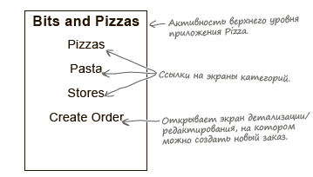
Поведение приложения тоже может зависеть от устройства
Первые три пункта связываются с активностями категорий; первая открывает список видов пиццы, вторая — список видов пасты, а третья — список магазинов. Активности категорий можно рассматривать как пассивные: они выводят информацию и помогают перейти к нужному месту.
Четвертый пункт связан с активностью детализации/редактирования, которая используется для создания заказа. Эта активность является активной: она позволяет создать новые данные. (ActionBar)
Обычно разработчик по-разному обходится с активными и пассивными средствами навигации в приложении
Выдвижные панели
ActionBar

Slide 4
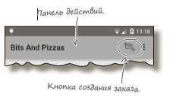
Типы навигации
В приложениях Android активные средства навигации обычно добавляются на панель действий.
Эта панель часто располагается в верхней части многих активностей. На ней размещаются наиболее часто используемые действия, поэтому обычно кнопки на панели лучше всего описываются всевозможными глаголами: «Создать», «Найти», «Изменить» и т. д.
В приложении Pizza можно упростить задачу размещения заказа для пользователя, добавив панель действий в верхнюю часть любой активности. На панели действий размещается кнопка создания заказа Create Order, которая будет доступна для пользователя в любой точке приложения, а не только в активности верхнего уровня.

Slide 5
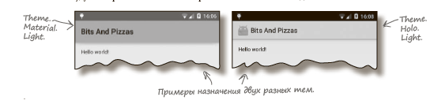
Начнем с панели действий
Она используется для вывода имени приложения или активности, чтобы пользователь знал, в какой точке приложения он находится. Например, в почтовом клиенте на панели действий может выводиться текущая папка (Входящие, Корзина и т. д.).
Она привлекает внимание пользователя к размещенным на ней ключевым действиям — например, публикации контента или выполнению поиска.
Панель действий используется для перехода к другим активностям, в которых выполняются нужные действия.
API уровня 11 и выше
Если ваши приложения должны работатать в API уровня 11 и выше, добавьте панель действий, применяя класс темы Theme.Holo или один из его субклассов. В большинстве случаев следует использовать именно этот вариант. Для API уровня 21 - Theme.Material.

Slide 6
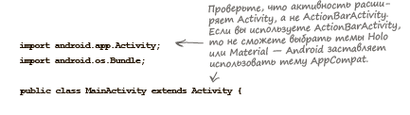
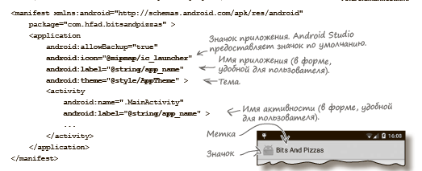
Использование современных тем в приложении themes
1 Убедиться в том, что в коде активности отсутствуют упоминания ActionBarActivity.
В противном случае использоваться может только тема Theme.AppCompat.
Применить темы.
Приложение должно выбрать тему, соответствующую уровню API, на котором оно работает.

Slide 7
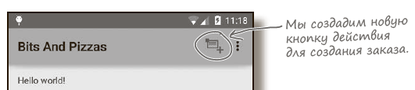
Добавление элементов действий на панель действий
Определение элементов действий в файле ресурсов меню.
Заполнение ресурса меню активностью.
Для этого следует реализовать метод onCreateOptionsMenu().
Добавление кода, который определяет, что должно происходить при щелчке на каждом элементе действия.
Для этого следует реализовать метод onOptionsItemSelected().

Slide 8
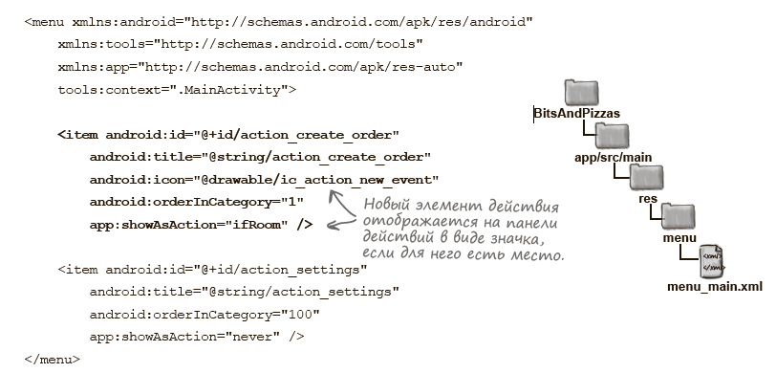
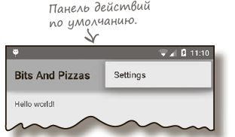
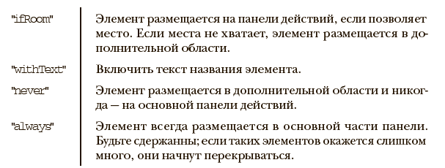
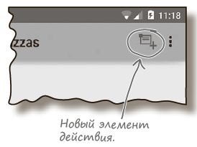
Файл ресурсов меню

Slide 9
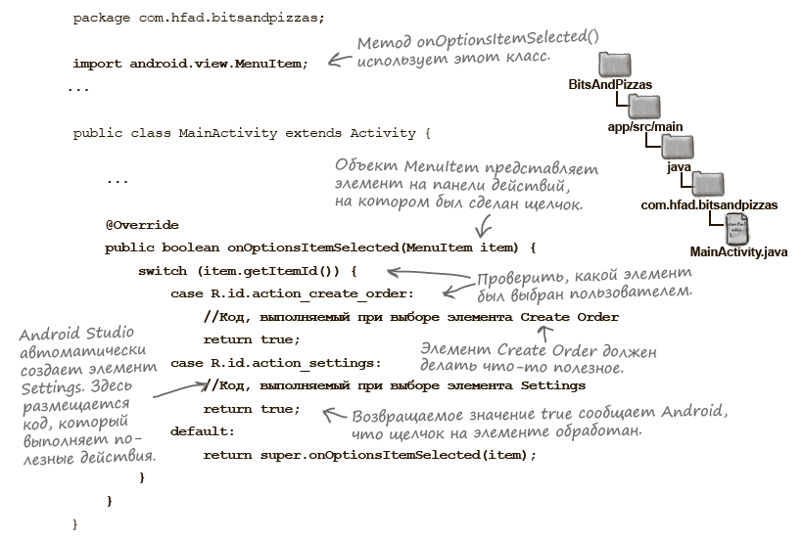
Заполнение меню в активности методом Обработка выбора элементов действий

Slide 10
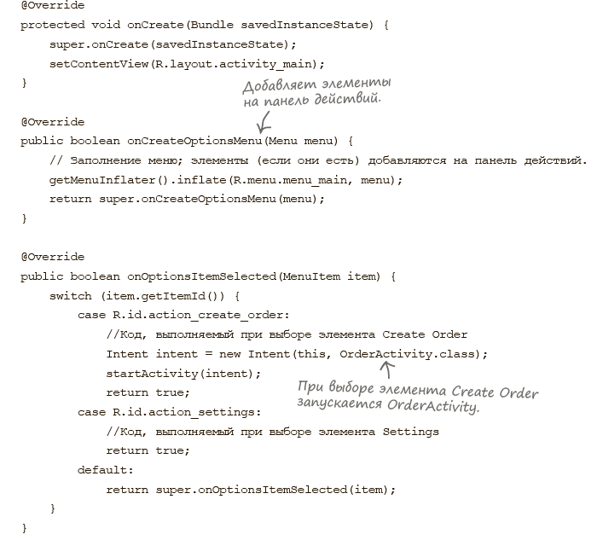

Slide 11
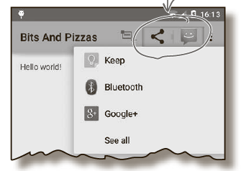

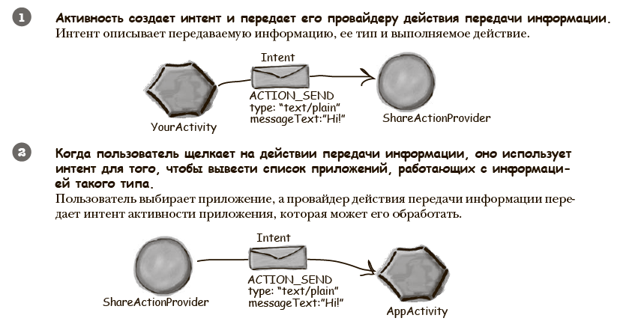
Передача информации с панели действий

Slide 12
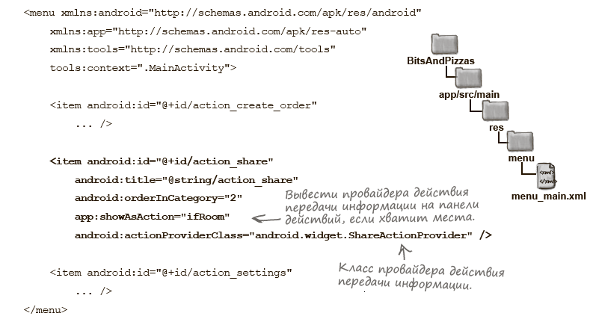
Передача информации с панели действий

Slide 13
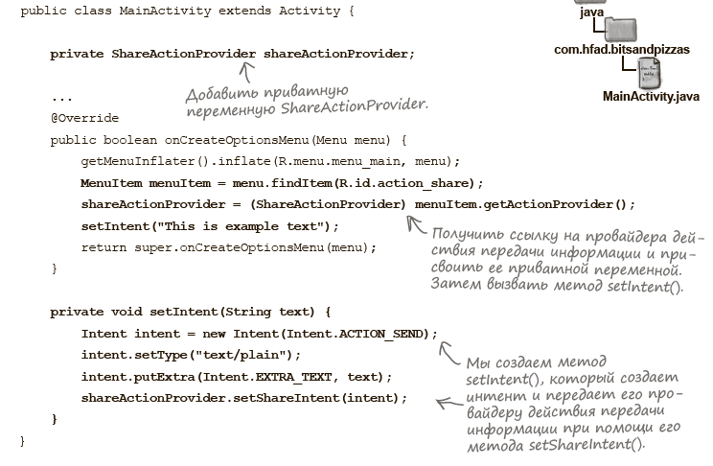
Передача информации с панели действий

Slide 14
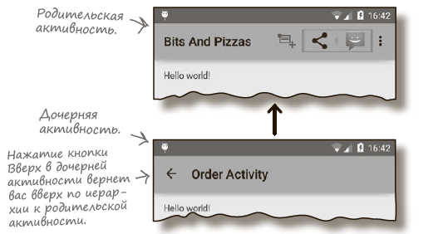
Навигация с кнопкой Вверх
Если в вашем приложении используется иерархия активностей, вы можете добавить на панель действий кнопку Вверх, упрощающую переходы в иерархиях
На первый взгляд навигация с кнопкой Вверх напоминает навигацию с кнопкой Назад, но между ними существуют важные различия.
Кнопка Назад позволяет пользователю пройти в обратном направлении по истории активностей, с которыми он работал.
С другой стороны, переходы по кнопке Вверх основаны исключительно на иерархической структуре приложения

Slide 15
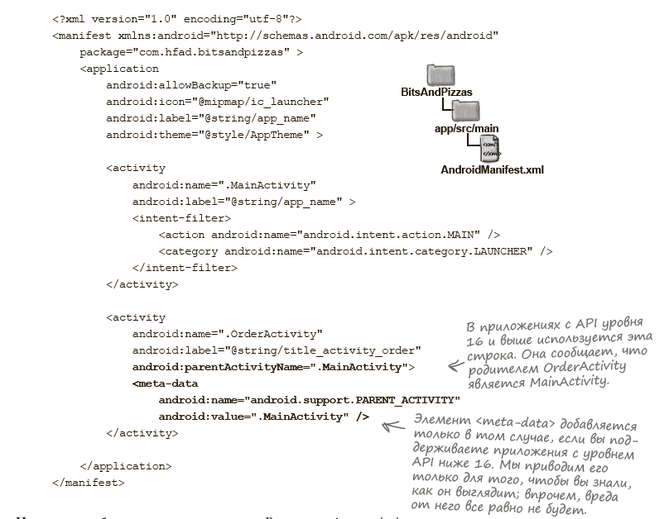
Назначение родителя активности

Slide 16
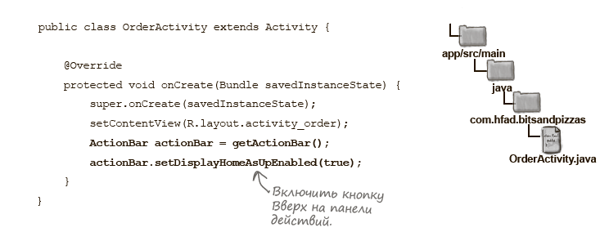
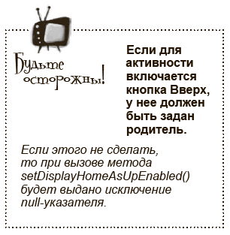
Назначение родителя активности
Кнопка Вверх добавляется в коде активности. Сначала вы получаете ссылку на панель действий, используя метод getActionBar() активности, а затем вызываете метод setDisplayHomeAsUpEnabled() панели действий и передаете при вызове значение true.

